Slide 1
Elteknik och ellära · 45 YH-poäng · Vecka 4
Enfas AC
Modul 4 · rms, mät och räkna
Distans. Papper och ELV-foto. Inte trefas. Inte 440 V.
M04
Enfas AC
V4
Vecka 4
M04
Enfas AC
V4
Vecka 4
01
Notes:
Inte DC-räkning som lektion. Inte trefas. Den här veckan är rms, AC-läge och en resistiv I.

Slide 2
M04
Enfas AC
V4
Vecka 4
4.1 Enfas AC: rms, mät och räkna
Elteknik och ellära · vecka 4 · distans
Papper och ELV-foto. Händer = varvsdagen, isolerad tränare eller död tavla.
M04
Enfas AC
V4
Vecka 4
02
Notes:
Inte isolation (2.1). Inte DC-räkning (3.1). Inte trefas (m5). Inte 440 V. Den här veckan är rms, AC-läge och en resistiv I.

Slide 3
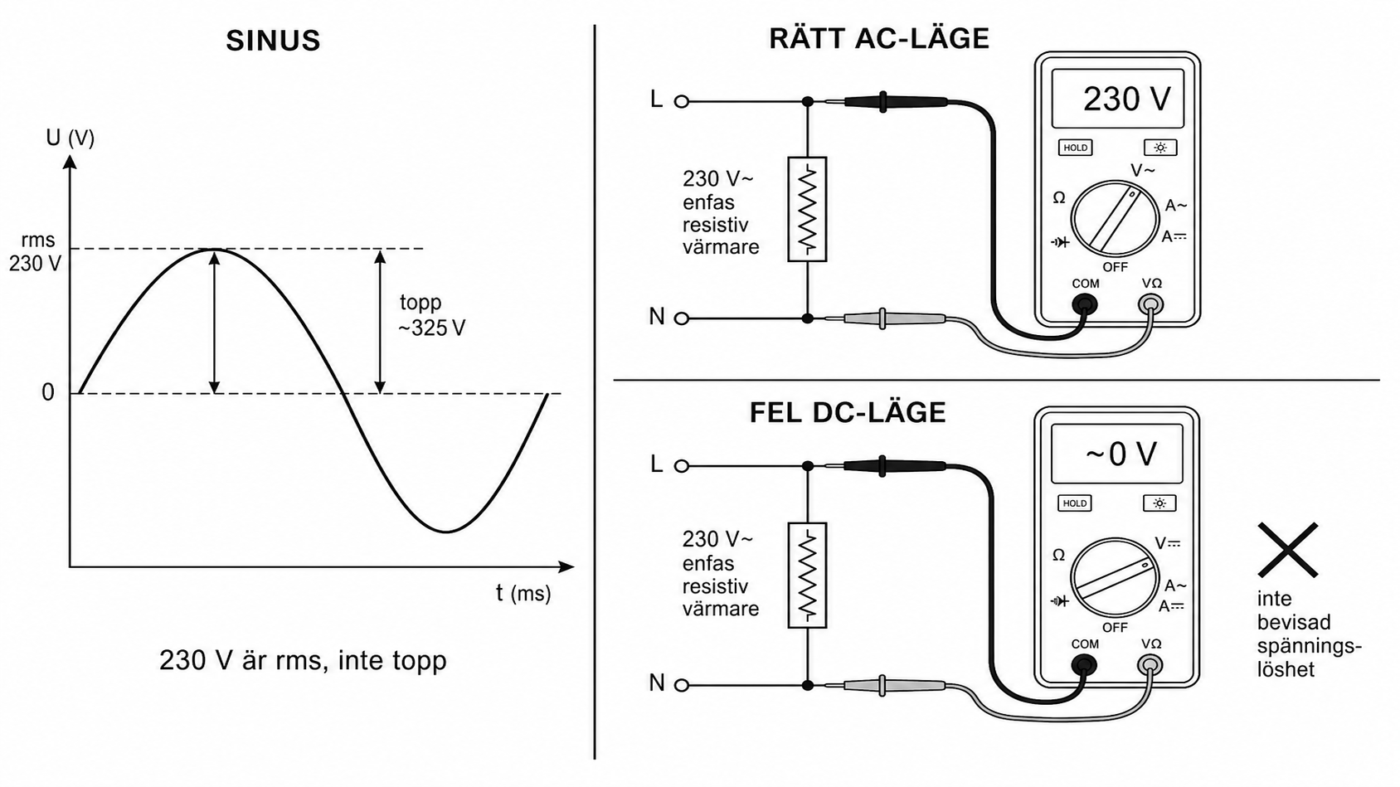
M04
Enfas AC
V4
Vecka 4
Legend
1
230 V är rms, topp cirka 325 V
2
DMM i AC-läge
3
DMM i DC-läge — noll är inte bevisad död
M04
Enfas AC
V4
Vecka 4
03
Notes:
Visa figur 4.1. Låt dem peka. Hitta inte på lagtext. Inte IP-tabell. Inte 80005.

Slide 4
M04
Enfas AC
V4
Vecka 4
Efter den här veckan
Rms mot topp på sinus
I = U_rms / R på resistiv enfas
Läsa DMM i AC-läge
VG: DC-läge på AC är mätfel och risk
M04
Enfas AC
V4
Vecka 4
04
Notes:
G är papper/foto. Händer-DMM är ticket till Labbdag v2, inte läxa.

Slide 5
M04
Enfas AC
V4
Vecka 4
Två spår
Elektriker
Ingenjör
230 V ombord ≠ lägenhet.
Rms innan du klämmer på.
M04
Enfas AC
V4
Vecka 4
05
Notes:
Säg raderna rakt av. Elektrikern tar TN och JFB. Ingenjören tar hyttuttaget som 24 V. Båda är fel kedja.

Slide 6
M04
Enfas AC
V4
Vecka 4
Skall, en mening
Mät enfas så att mätningen inte blir stöt eller kort. AC-spänning läses som rms i AC-läge. Räkna slingan. Inte DC-område på AC. Inte live huvudtavla.
TSFS 2017:26 5 kap. 5 §. Parafras. Klistra inte lagtext.
M04
Enfas AC
V4
Vecka 4
06
Notes:
5 § är risken när du tror det är av. Rms-formeln är ellära, inte en TSFS-paragraf.

Slide 7
M04
Enfas AC
V4
Vecka 4
Inte den här veckan
Trefas, fasföljd (m5)
440 V, MSB, live fartygsnät
Isolation/megger (2.1)
DC serie/parallell (3.1)
Händer-DMM hemma
M04
Enfas AC
V4
Vecka 4
07
Notes:
Övningen är papper, sinus och foto. Inredningsuttag som begrepp, inte live fartygsuttag.

Slide 8
M04
Enfas AC
V4
Vecka 4
Rms och topp
“230 V” är rms. På sinus: topp ≈ rms × √2, runt 325 V. DMM i AC-läge visar rms, inte toppen.
M04
Enfas AC
V4
Vecka 4
08
Notes:
Ingenjörshålet. Isolation och område ska tåla toppen, inte 24 V-tänk. Klenspänning ca 50 V AC är upplysning, inte 5 §-skall-siffra — nämn bara om någon frågar, inte som lag.

Slide 9
M04
Enfas AC
V4
Vecka 4
Räkna resistiv enfas
I = Urms/R.
Exempel i bladet: 230 V rms, 1 kΩ → I ≈ 0,23 A. Topp ≈ 325 V.
M04
Enfas AC
V4
Vecka 4
09
Notes:
Ett tal. Inte trefas. Avläsning mot räkning: om de inte stämmer är det fel läge eller fel krets, inte “ungefär”.

Slide 10
M04
Enfas AC
V4
Vecka 4
Mät AC
DMM AC V parallellt över last
Ström: AC-ström i serie, eller tång kring *en* ledare — inte som volt
Inte DC-läge på AC
AC har ingen fast plus. Inte “hitta nollan som PE”
M04
Enfas AC
V4
Vecka 4
10
Notes:
3.1-felet (ampere över källan) gäller AC också. Stoppa det. Polaritet som batteriplus för att *finnas* = IG.

Slide 11
M04
Enfas AC
V4
Vecka 4
DC-läge på AC är fel
FARA
Visningen ljuger eller mätaren far illa. Nära noll i DC-läge är inte bevisad spänningslöshet.
M04
Enfas AC
V4
Vecka 4
11
Notes:
Typfelet: kvar DC från 24 V-batteri. “Det är av.” Nej. Tvåpol/AC från 2.1.

Slide 12
M04
Enfas AC
V4
Vecka 4
230 V ombord ≠ lägenhet
Inte lägenhetens TN. Referens kan vara skrov/IT, inte PE-nolla hemma. Isolation först = 2.1, inte “det sitter JFB”.
M04
Enfas AC
V4
Vecka 4
12
Notes:
Elektrikerhålet. En mening. Inte EMC, inte trefas.

Slide 13
M04
Enfas AC
V4
Vecka 4
Fotoövningen
I Classroom: sinus rms mot topp; resistiv enfas med U_rms och R. Foto 1: DMM AC V, avläsning. Foto 2: DMM DC V på samma AC-övning (märkt fel).
G
VG
rms och ungefär topp; räkna I; välj AC-bilden; en mening att DC-bilden är fel läge.
risk: falskt “av” eller skada. Koppla till 5 §.
M04
Enfas AC
V4
Vecka 4
13
Notes:
Inte händer. Inte live. Inte 440 V.

Slide 14
M04
Enfas AC
V4
Vecka 4
Genomgånget fel
230 V-enfas till värmare. Ingenjör: DMM kvar i DC-läge. Visar noll eller skräp. “Det är av.” Elektriker: mäter mot skrov som PE, utgår från JFB.
Räkning som saknades: 230 V rms, 1 kΩ → 0,23 A. Topp ≈ 325 V.
M04
Enfas AC
V4
Vecka 4
14
Notes:
Typfel, inte Germanica. “230 i hytten är som 24 i maskin” är maskinreflexen.

Slide 15
M04
Enfas AC
V4
Vecka 4
Rätt kedja
1
AC-läge
2
Rms i räkningen
3
Volt över / ström i serie
4
Jämför avläsning
5
Noll i DC-läge på AC är inte av
M04
Enfas AC
V4
Vecka 4
15
Notes:
Grind: 2.1 om fartygsgrupp. 3.1 polaritet på DC. Här: AC-läge + rms.

Slide 16
M04
Enfas AC
V4
Vecka 4
Stopp
FARA
DC-område på AC
Mätning på live MSB / 440 V
Ampère över källan
“24 V tål allt”
Händer-DMM som läxa
M04
Enfas AC
V4
Vecka 4
16
Notes:
IG och stoppa tråden. På varvet: läraren får visa DC-läge som underkänt exempel. Eleven gör det inte på spänningssatt.

Slide 17
M04
Enfas AC
V4
Vecka 4
Quiz
Tre saker:
230 V är rms
DC-läge på AC är fel
Noll i DC är inte av
Gör quizzen i Classroom den här veckan.
M04
Enfas AC
V4
Vecka 4
17
Notes:
Fyra frågor. Facit i quizbladet. Fånga “24 V tål allt” och trefas.

Slide 18
M04
Enfas AC
V4
Vecka 4
Inte i 4.1
Trefas/fasföljd. DC-räkning. Isolation/megger. Stötväg. 230 V-uttag som installation. Live fartygsnät. Arduino.
LIA: samma rms-och-AC-läge under handledning, inte på spänningssatt huvudtavla.
M04
Enfas AC
V4
Vecka 4
18
Notes:
Stoppa trefas- och 440 V-frågor. Peka framåt, gå inte dit.

